Slide 1
Haladó C# MasterMind WPF
Csiszár Levente
U678MF

Slide 2
MasterMind (Titkos Kód)
A Titkos Kód egy kétszemélyes kódfejtő logikai játék
3 dologból áll:
Dekódoló tábla
Kód csapok
Visszajelző csapok

Slide 3
A játék menete:
Két játékos:
Kódkészítő
Kódfeltörő
A kódkészítő a rendelkezésre álló 6 színből 4-et lehelyez tetszőleges sorrendben
A kódfeltörő tippeléssel próbál rájönni a „titkos kódra”
A kódkészítő a fekete és fehér csapokkal ad visszajelzést a tipp helyességére

Slide 4
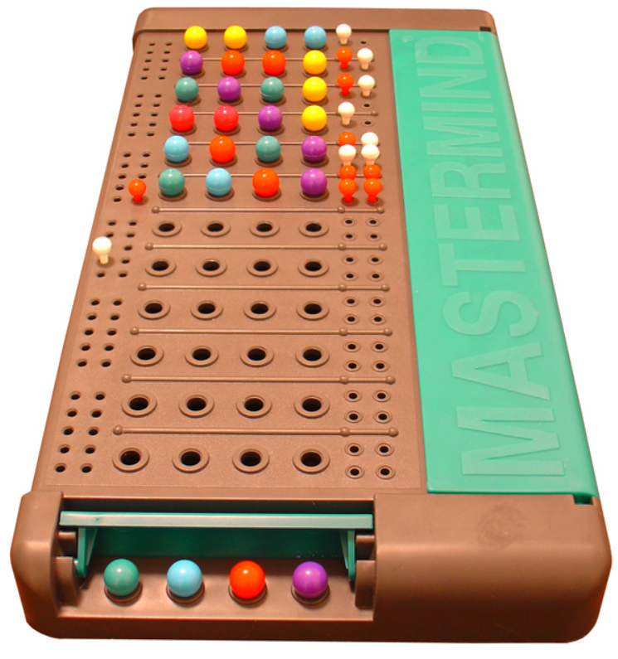
MasterMind (Titkos Kód)
Forrás: https://upload.wikimedia.org/wikipedia/commons/2/2d/Mastermind.jpg

Slide 5
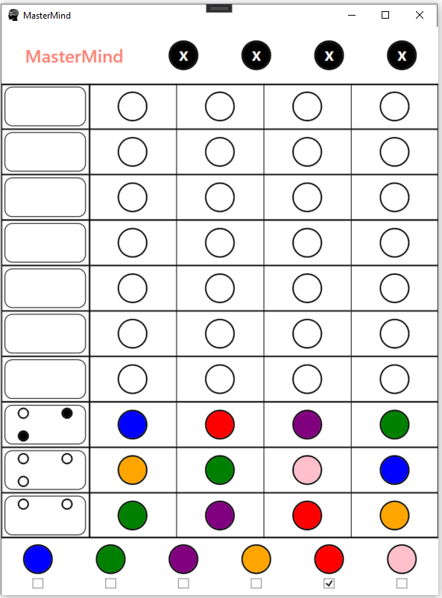
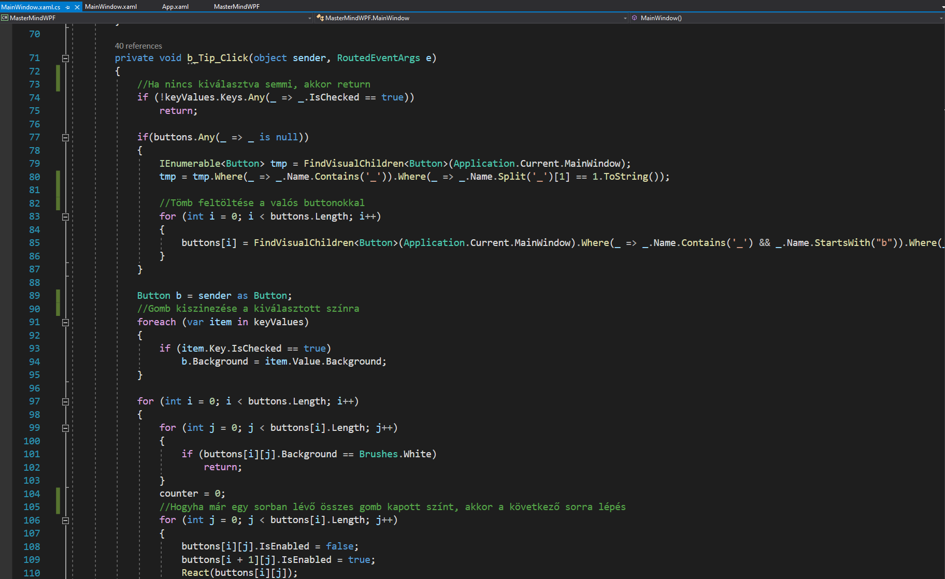
MasterMind WPF

Slide 6
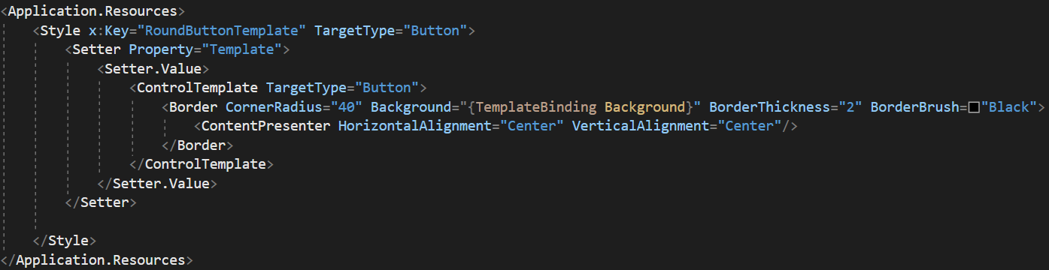
Érdekesség a fejlesztésben
Saját stílus létrehozása a gomboknak

Slide 7
Köszönöm a figyelmet!

